Slide 1

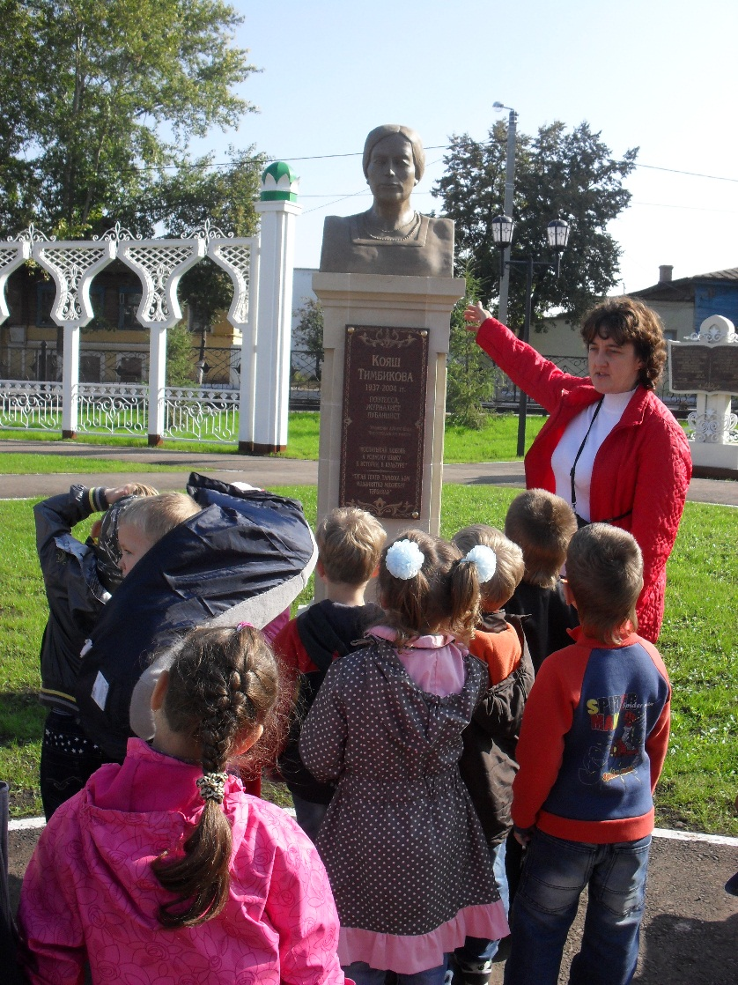
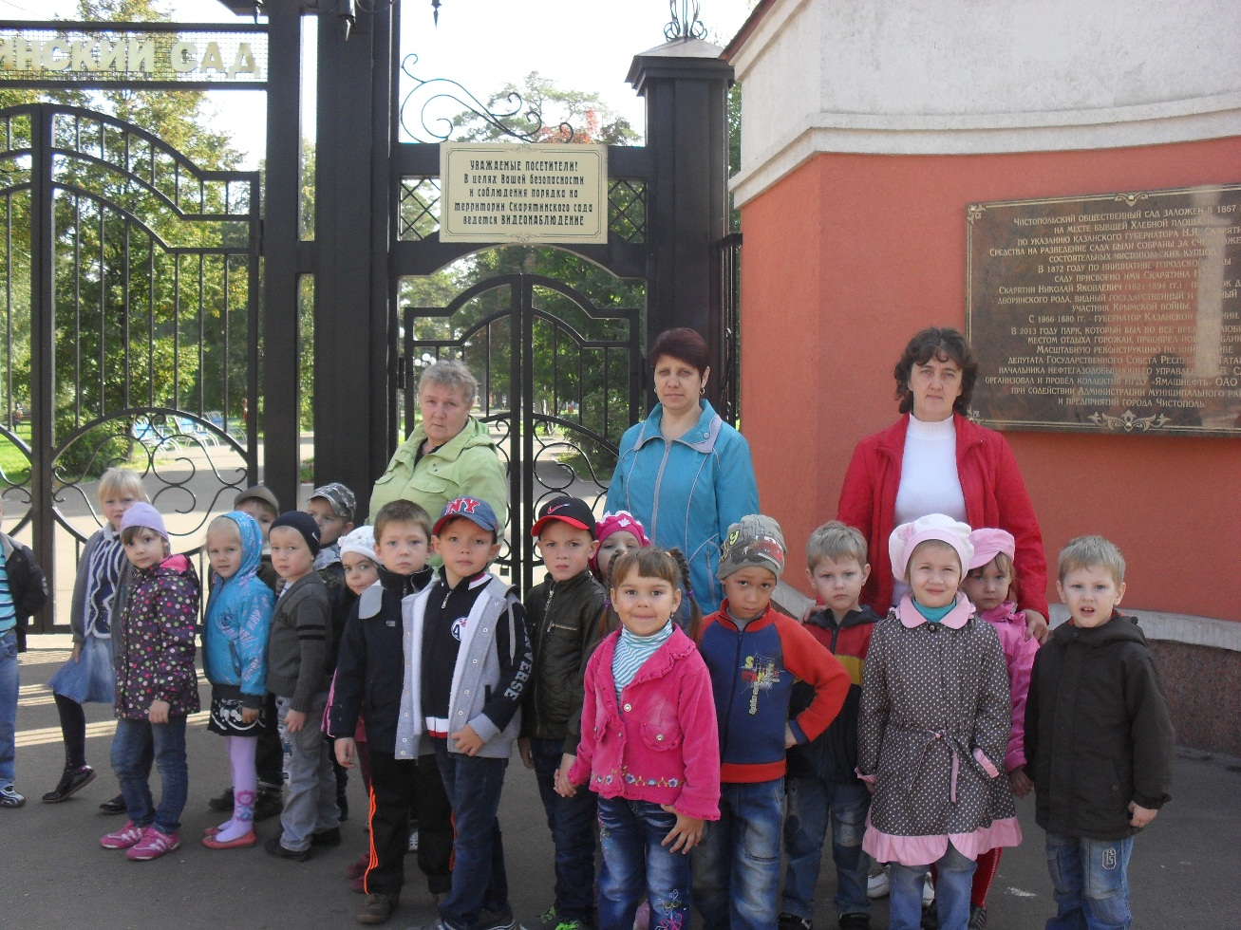
Этапы осуществления работы
Технологический (тематический план; конспекты занятий; разработка дидактических игр; перспективное планирование; сотрудничество с родителями) 3. Практический ( создание предметно- развивающей среды; занятия, игры; праздники; выставки; экскурсии)

Slide 2
Предварительные результаты проделанной работы
1.Дети знают название Республики и города, в котором живут, понимают смысл символики. Имеют представление о многонациональном составе Татарстана.
2. Дети знают особенности русского и татарского национального костюма, различают элементы национального узора.
3. Бережно относятся к предметам быта, произведениям народного творчества.
4. У детей повысился интерес к устному народному творчеству, они используют в своей речи пословицы, поговорки, в сюжетно-ролевых играх – потешки, самостоятельно организовывают народные игры – забавы с помощью считалок.
5. У родителей также замечен повышенный интерес к использованию народной педагогики. С удовольствием разучивают с детьми и подбирают пословицы и поговорки, объясняют детям их смысл.
6. Дети осмысленно и активно участвуют в русских и татарских народных праздниках (знают название праздника, поют песни, исполняют частушки, читают стихи).

Slide 3
Дошкольный возраст – благодатная почва для приобщения к национальной культуре
Использование в работе с дошкольниками различных видов народного искусства оживляет педагогический процесс. Необходимость национального воспитания детей вытекает из многонациональной сущности республики Татарстан. Национальное воспитание обязательно должно сочетаться с воспитанием у детей чувства национальной гордости, а также гордости от сознания своей принадлежности к той или иной национальности.

